Slide 1


Quelle redirection écologique sur le territoire caennais ?
Nicolas Escach, Directeur
Campus des Transitions (Sciences Po Rennes),
Maire-adjoint en charge de la Ville durable (Caen)
Juin 2026

Slide 2

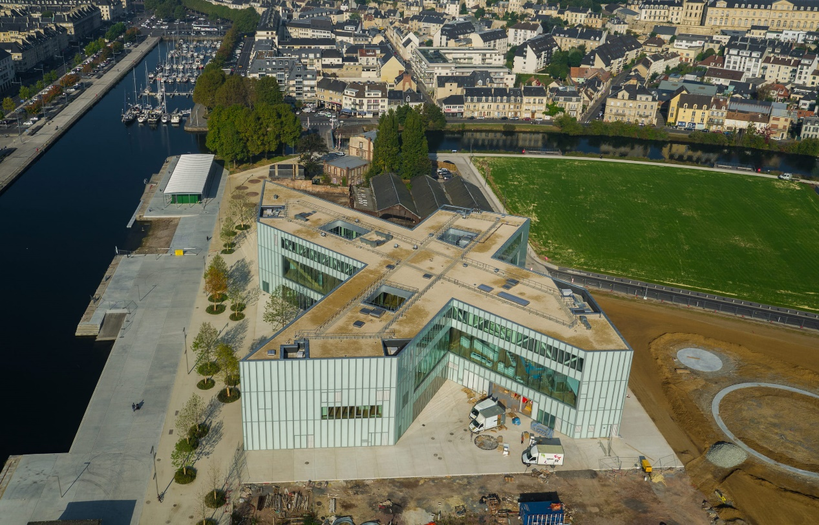
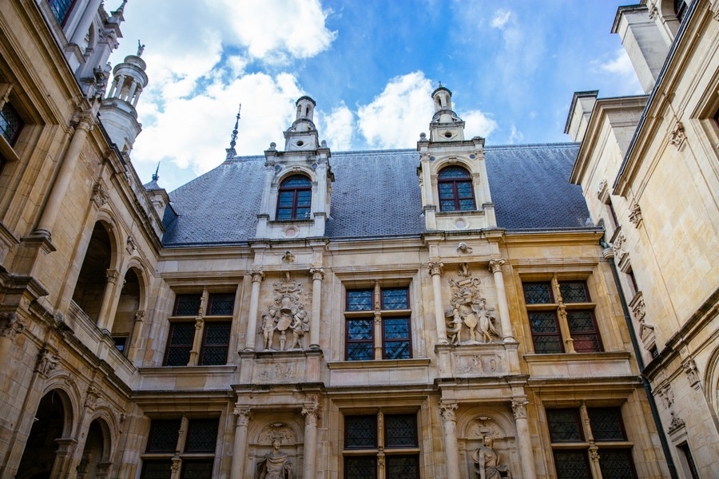
01.
Situation multiscalaire du territoire caennais
Bibliothèque Alexis de Tocqueville et Hôtel d’Escoville, © CLM Tourisme, 2024

Slide 3
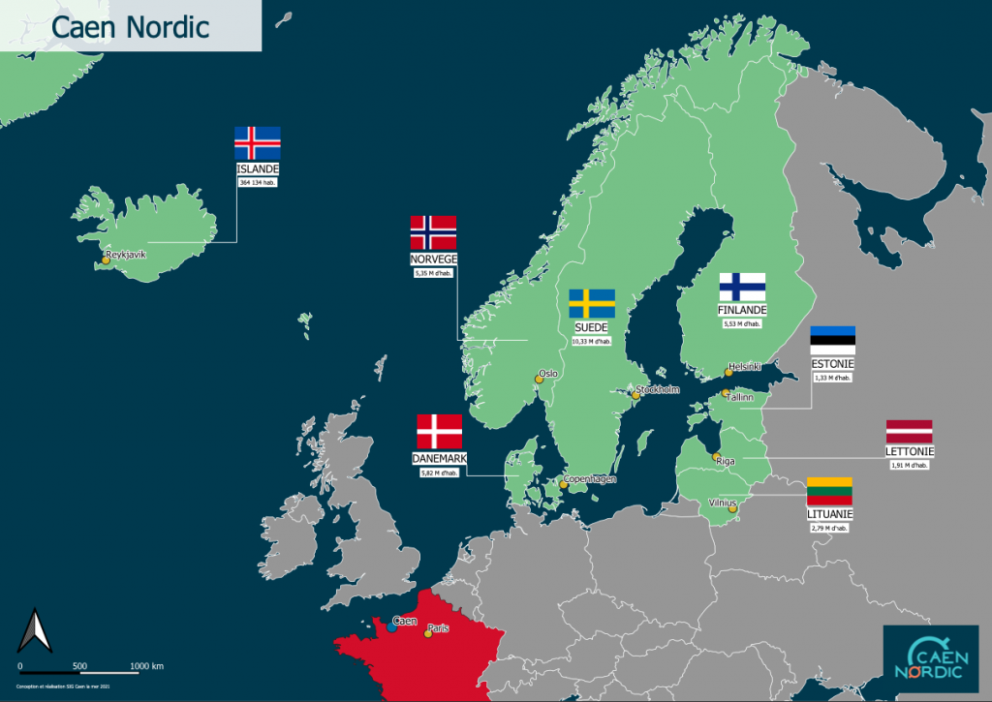
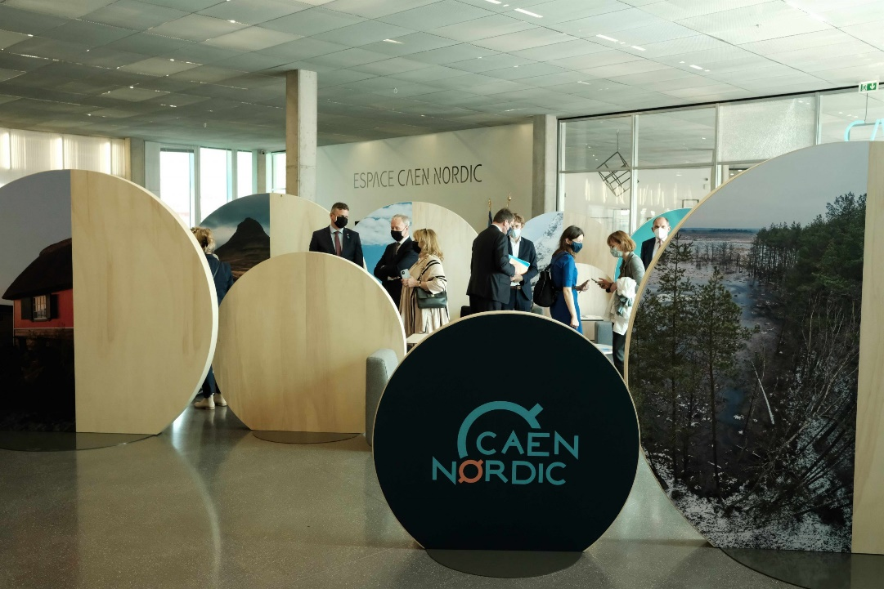

Slide 4
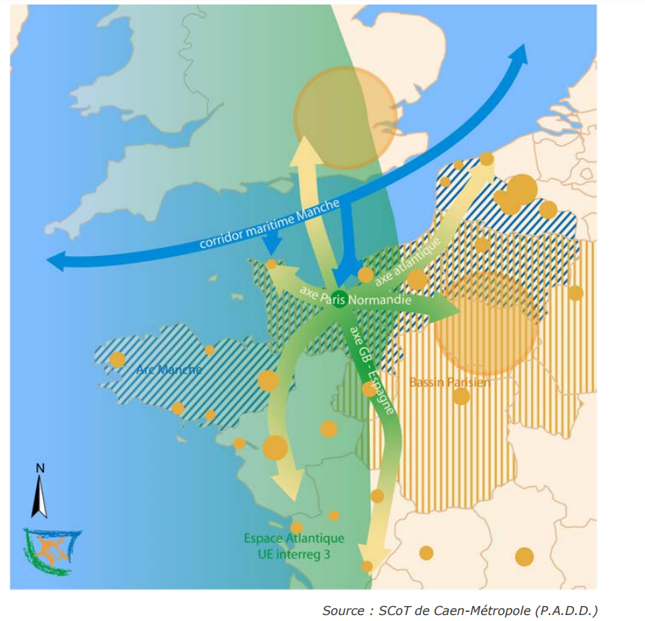

Slide 5
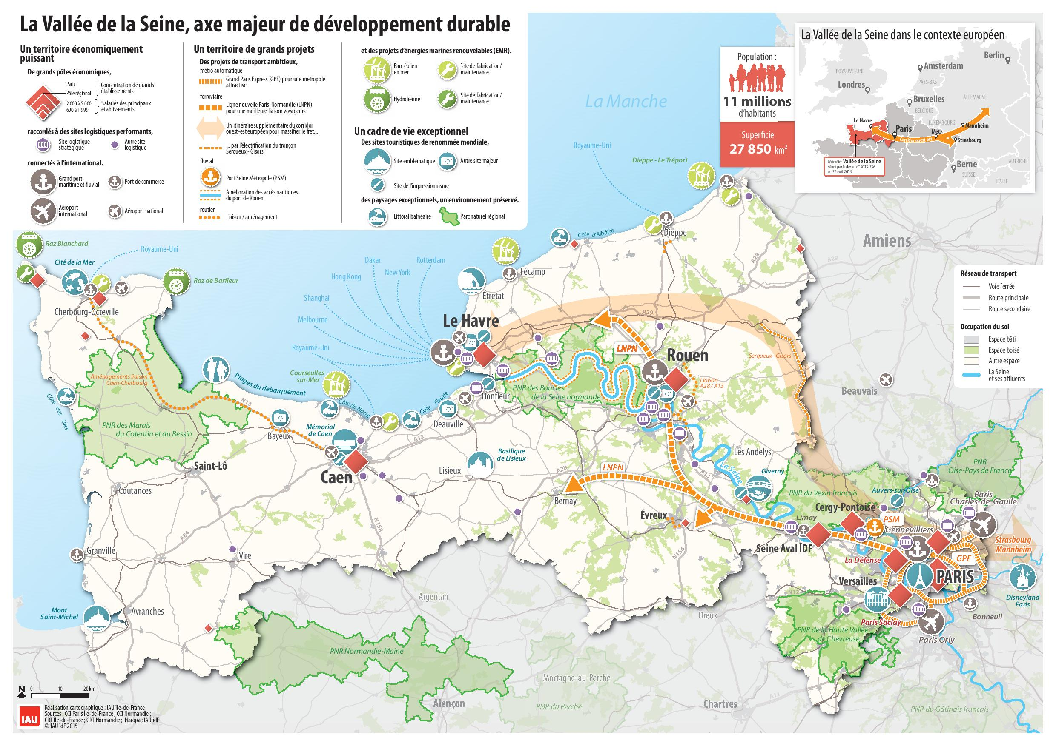

Slide 6
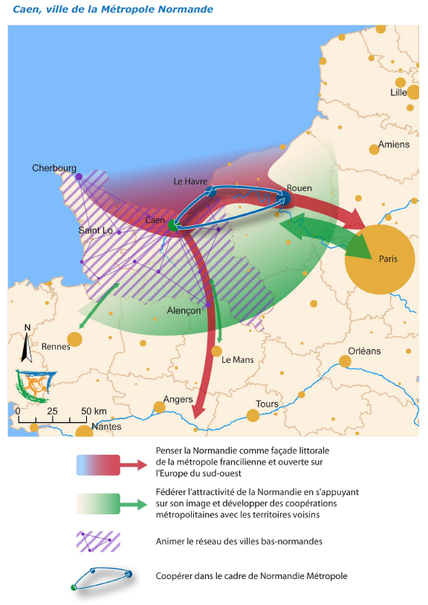

Slide 7
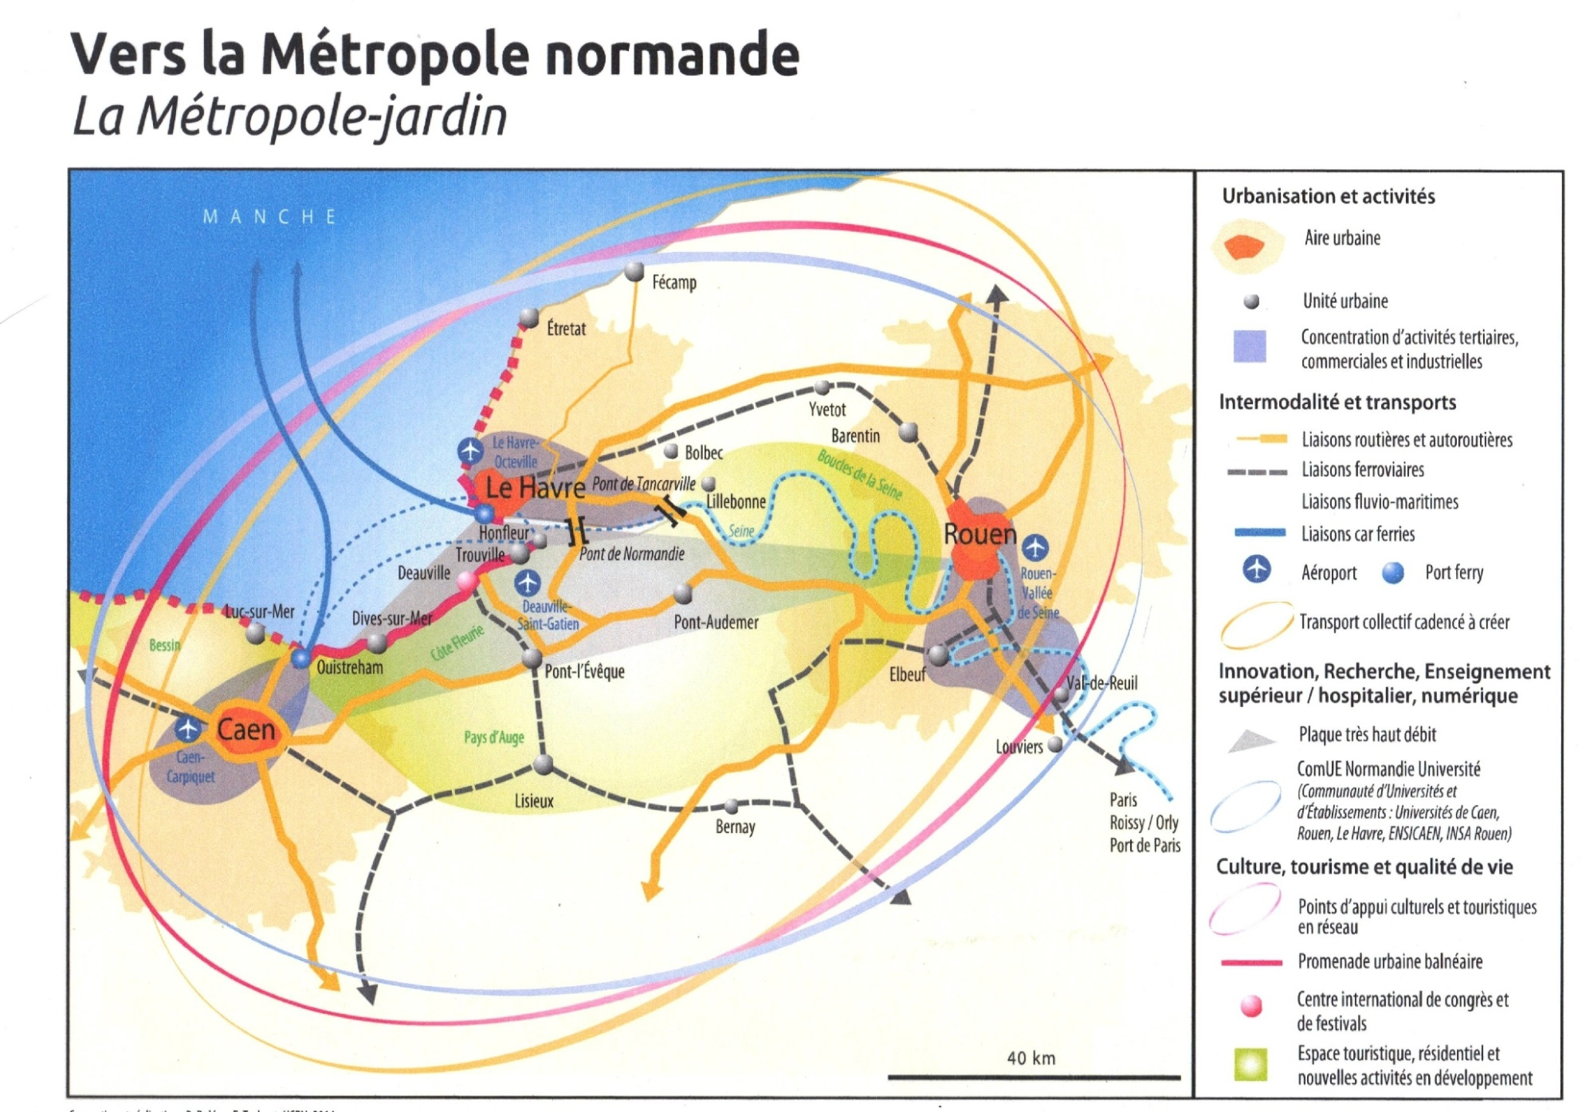

Slide 8
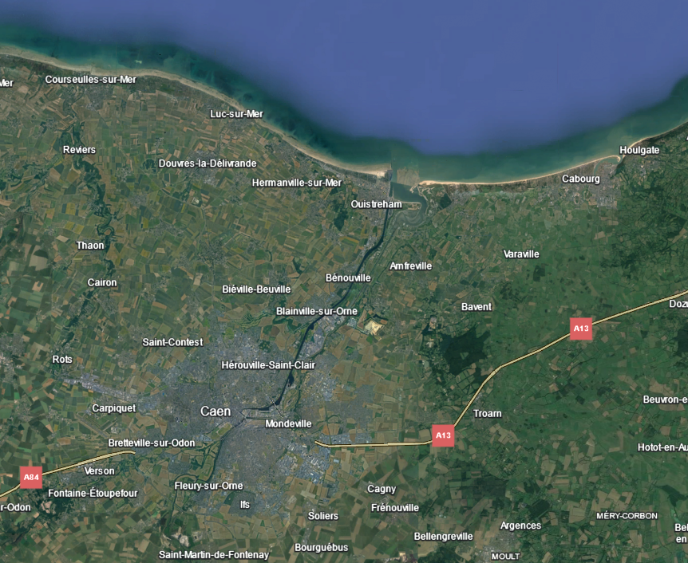

Slide 9
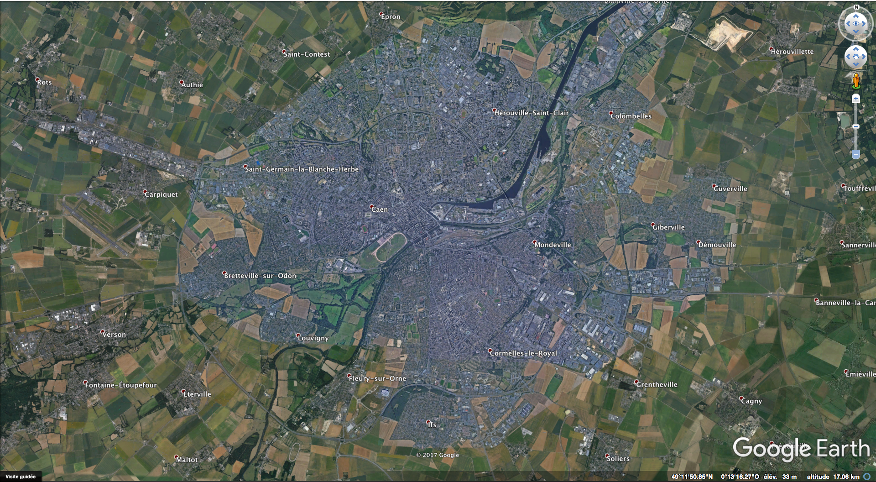

Slide 10
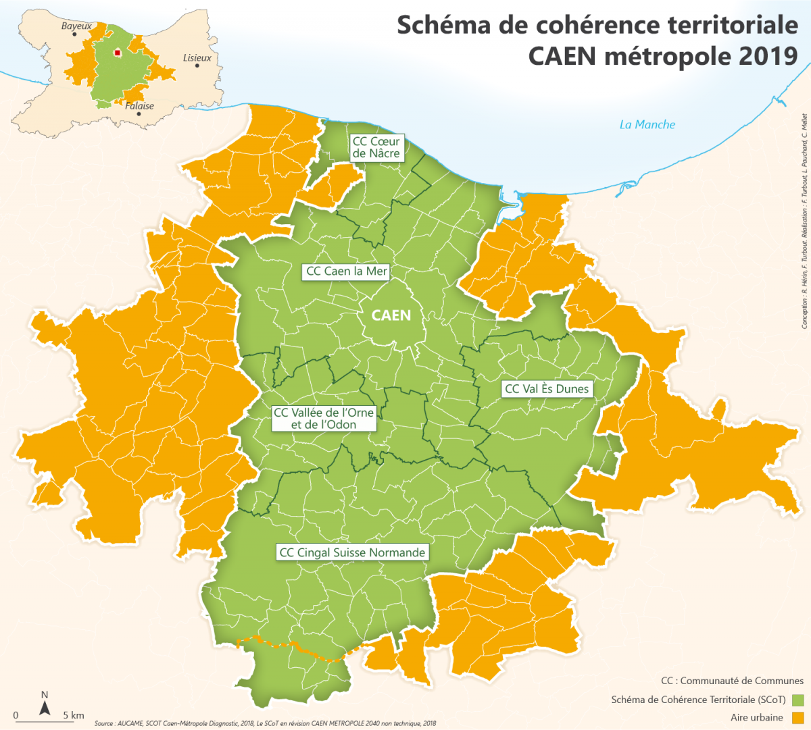
Ville de Caen : 107 250 habitants (prévision pour 2050 : 120 000 habitants)
Communauté urbaine de Caen la Mer : 276 284 habitants (prévision pour 2050 : 300 000 habitants)
Caen Normandie Métropole : 1 275 000 habitants
Aire d’attractivité de Caen : 477 137 habitants

Slide 11
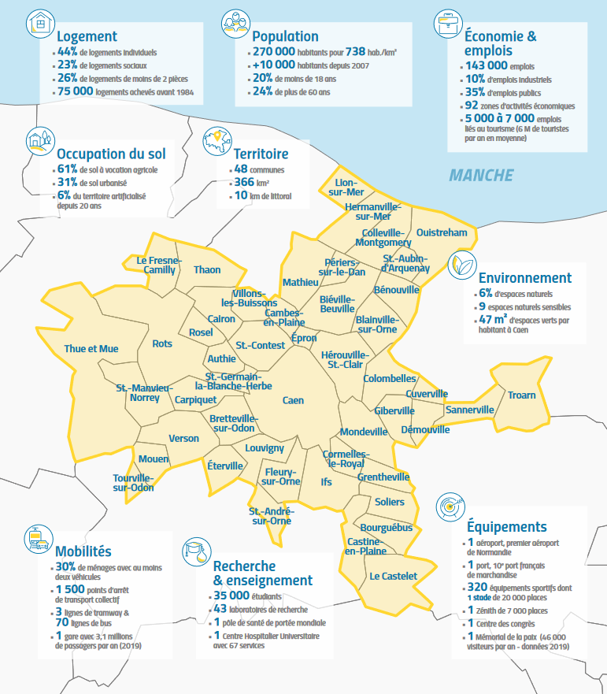

Slide 12
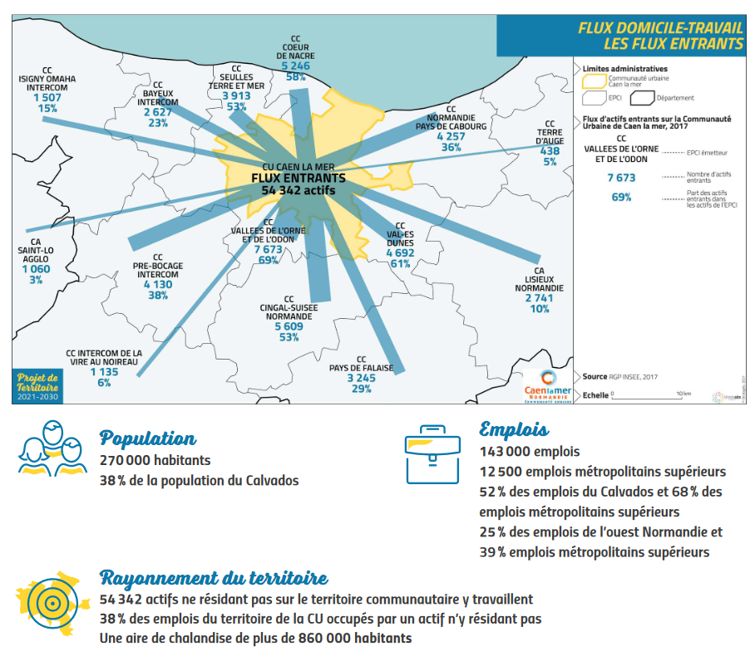
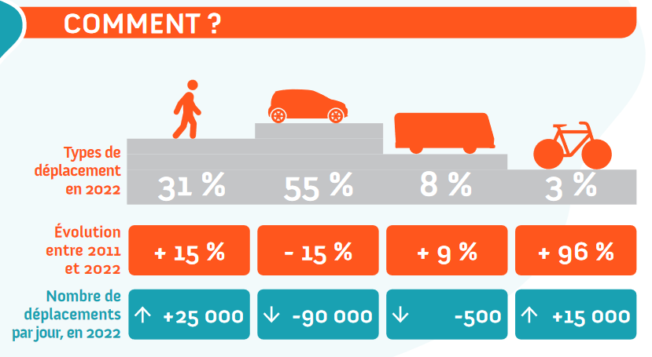
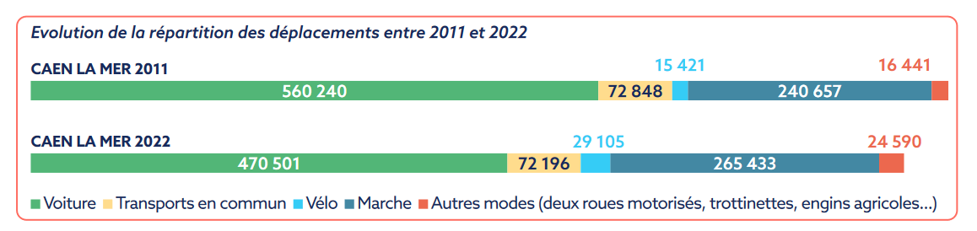

Slide 13
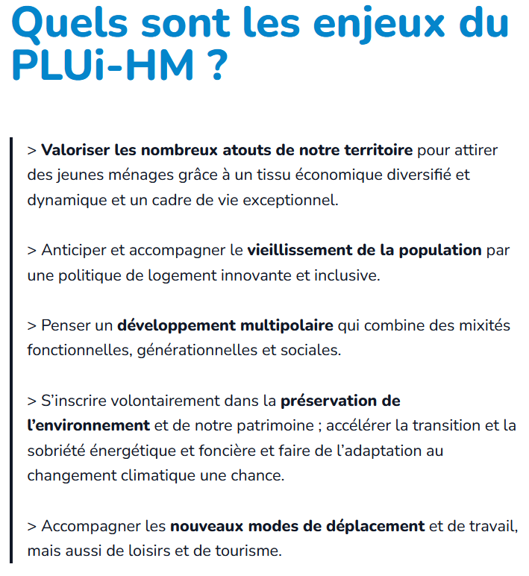
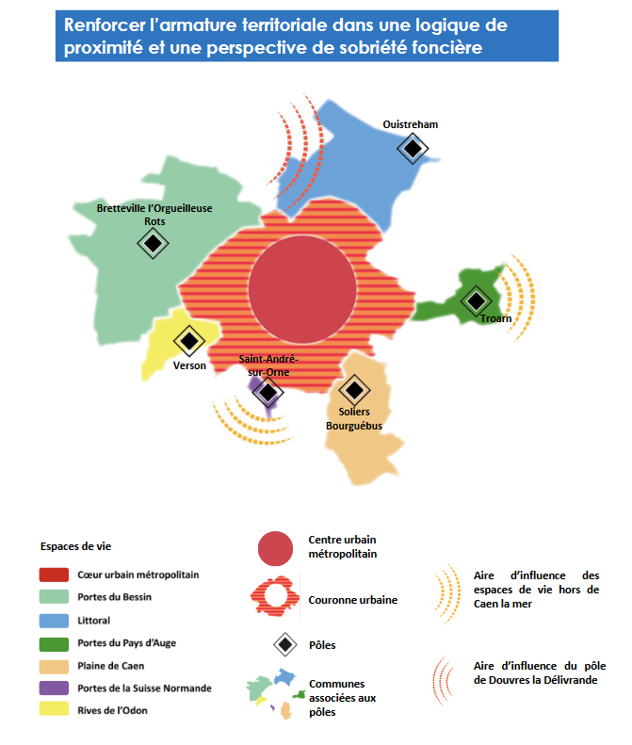

Slide 14
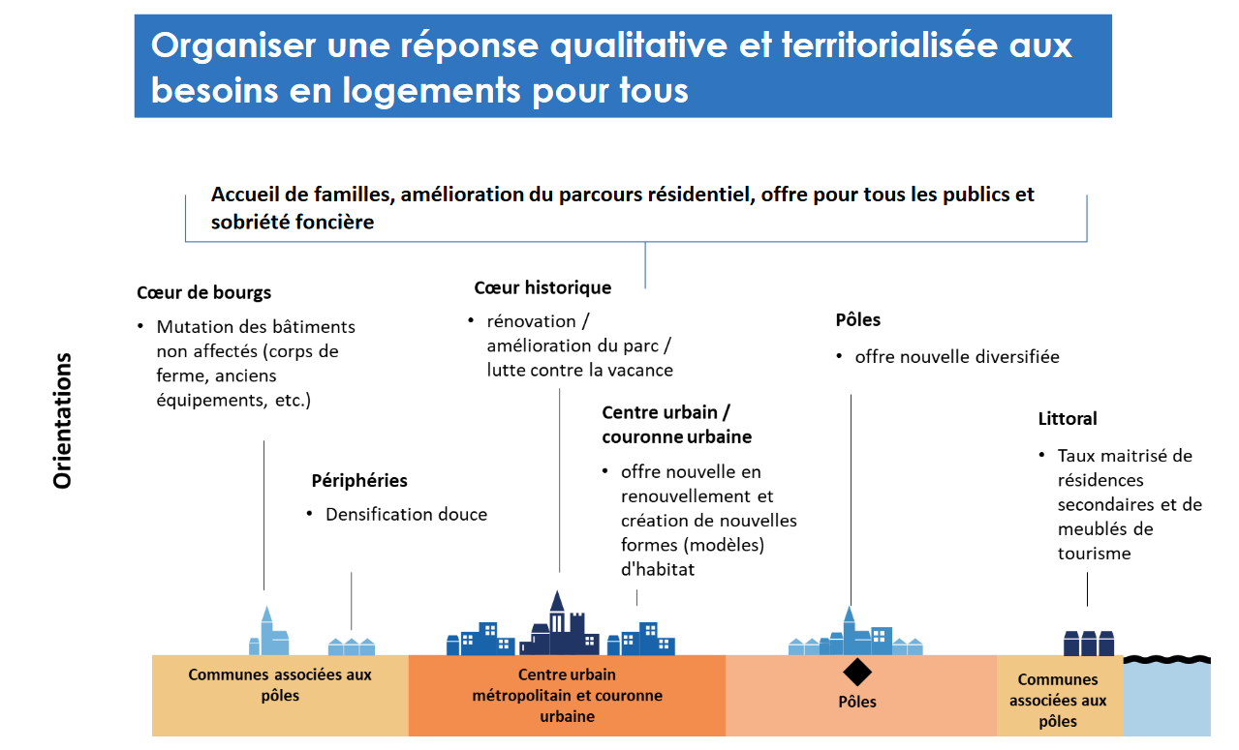

Slide 15
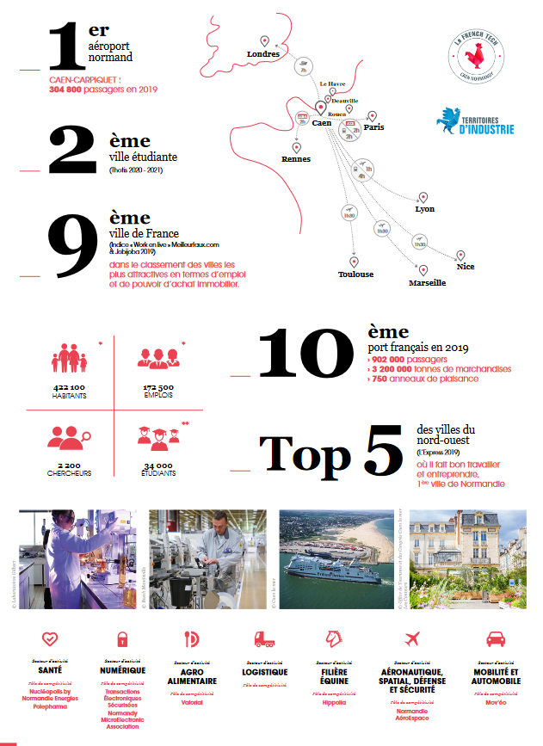

Slide 16
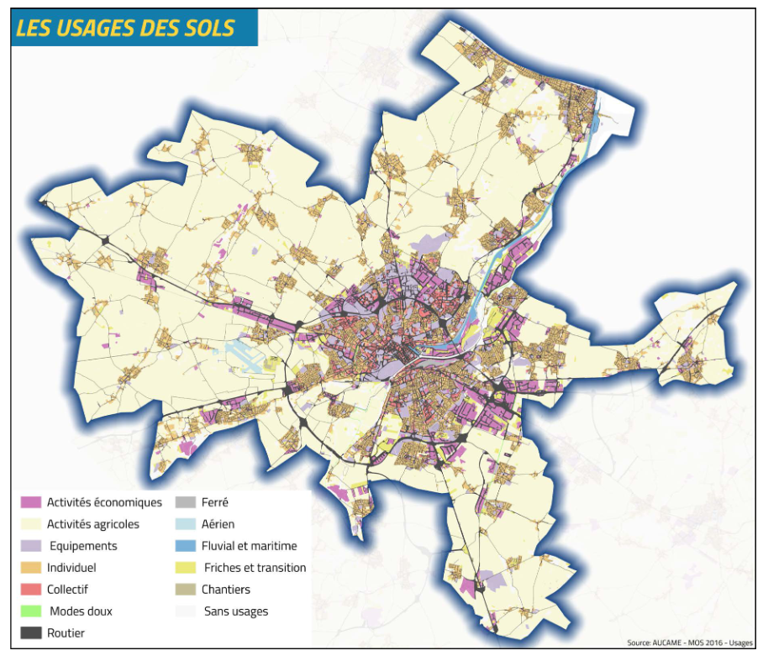

Slide 17
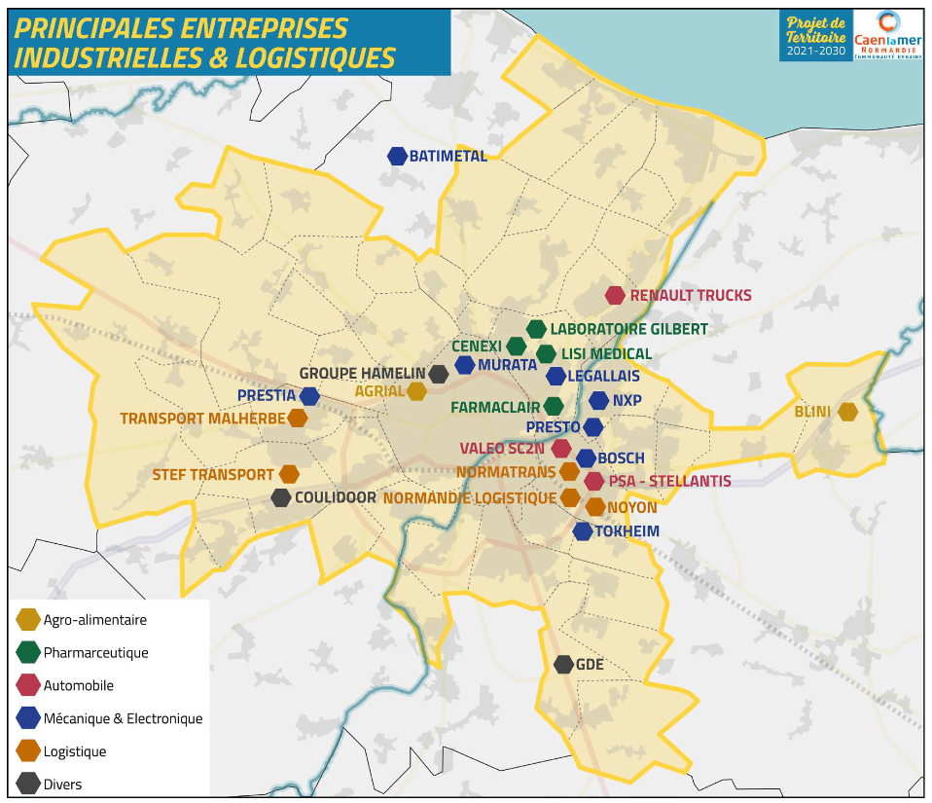

Slide 18
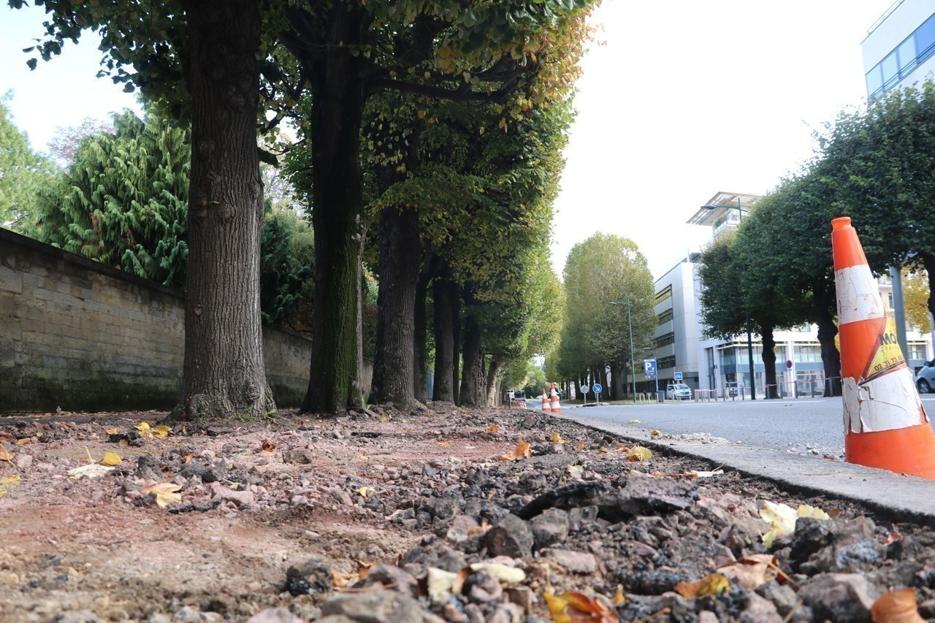
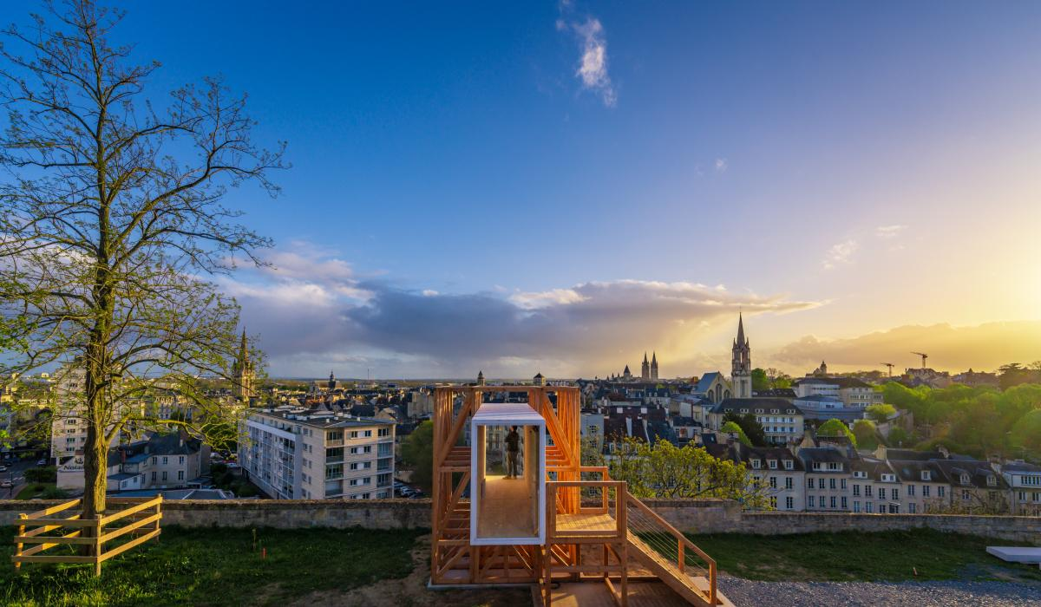
02.
La Ville de Caen engagée dans la redirection écologique
Débitumisation et abri des veilleurs, © CLM, 2024

Slide 19
La structuration de la redirection écologique à Caen
c
Feuille de route 2030
Caen, quartiers en transition
- 25 orientations prioritaires
- Une feuille de route coconstruite
- Indicateurs de suivi et de résultat
- Rôle de la cartographie
- Rapport développement durable et budget vert
Création de communs
- 12 sites de production photovoltaïque sur la ville de Caen
- Consommation directe, vente ou autoconsommation collective étendue
- Projet de site de production participatif au boulodrome de Venoix
- Une ceinture verte et des productions hors-sol
La création d’une infrastructure citoyenne de transitions
Labellisation de lieux de transitions
- Programme de formation aux transitions dans les quartiers
- Projets partagés de quartiers dans le cadre de la feuille de route et des contrats de ville pour les quartiers prioritaires
- Investissement dans des lieux consacrés aux transitions au cœur des quartiers (centres socio-culturels, MJC, PVQ…)
- Programme annuel « Caen Nature »
Volet innovation et expérimentation
- Travaux réguliers avec des groupes d’étudiants (université de Caen, École des Ponts – ParisTech)
- Participation au Hackathon du MoHo
- Déploiement de stations de mesure des îlots de chaleur par l’équipe d’Olivier Cantat (université de Caen-Normandie)
- Liens avec la ville jumelle de Würtzburg (Allemagne) autour de l’énergie.
- Expérimentations sur des sites-laboratoires comme la Presqu’île

Slide 20

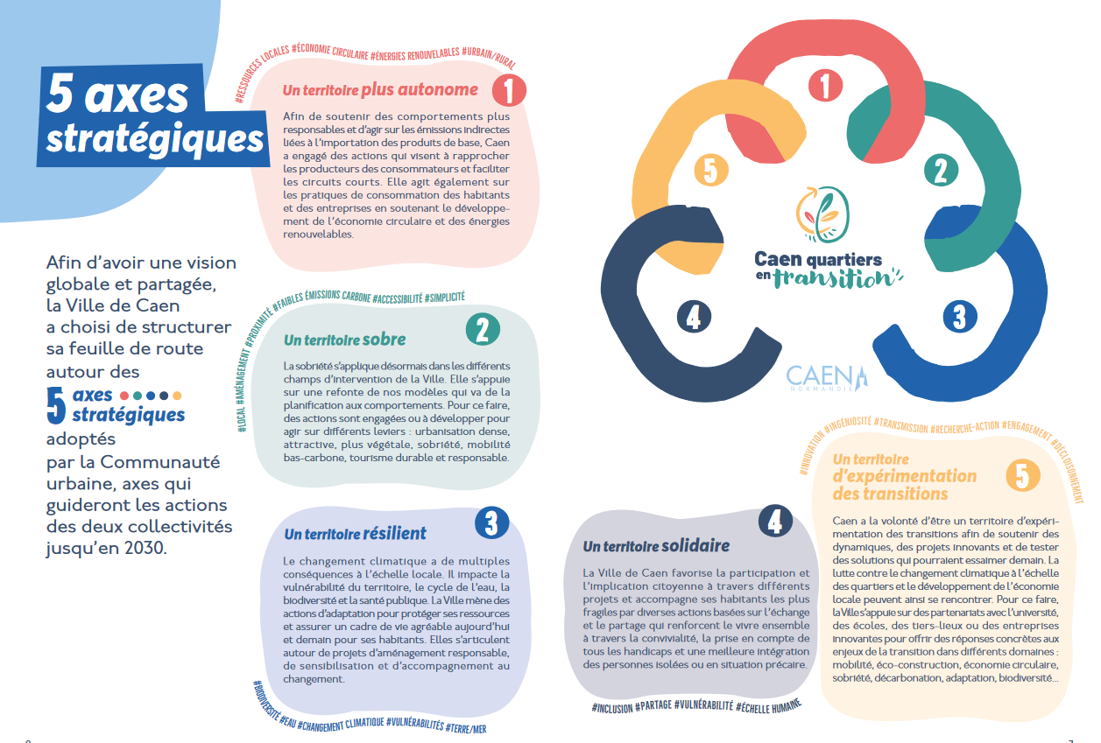

Slide 21
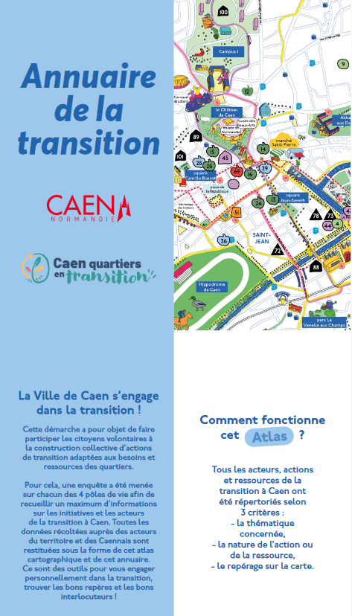
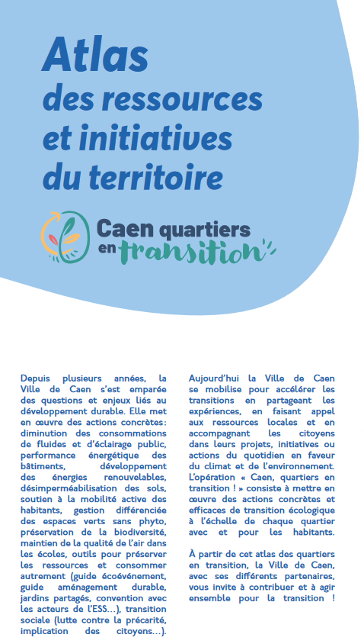
Une feuille de route co-construite avec les habitants et les acteurs du territoires (services techniques, entreprises, associations) lors de forums des futurs possibles, des futurs souhaitables et des actions ;
25 orientations prioritaires dans les quartiers de Caen ;
Un suivi par plusieurs directions : transition écologique, proximité, implication de la direction des finances (budget vert) ;
Une vision des transitions : transition de proximité, en lien avec l’identité de chaque quartier, en partant de la résilience sociale ;
Une transition qui ne dit pas toujours son nom autour de problématiques concrètes (alimentation, réemploi des matériaux, espace public, écoles).

Slide 22
Un atlas initial des ressources et initiatives à l’échelle des quartiers pour créer des circuits courts des projets et diagnostiquer l’existant ;
Des fonds de carte participatifs complétés dans le cadre d’ateliers avec des facilitateurs graphiques (pour concilier les conflits d’usages et les intérêts divergents) ;
Une carte interactive en ligne pour mesurer le rythme de la transformation et assurer une couverture complète des quartiers.

Slide 23

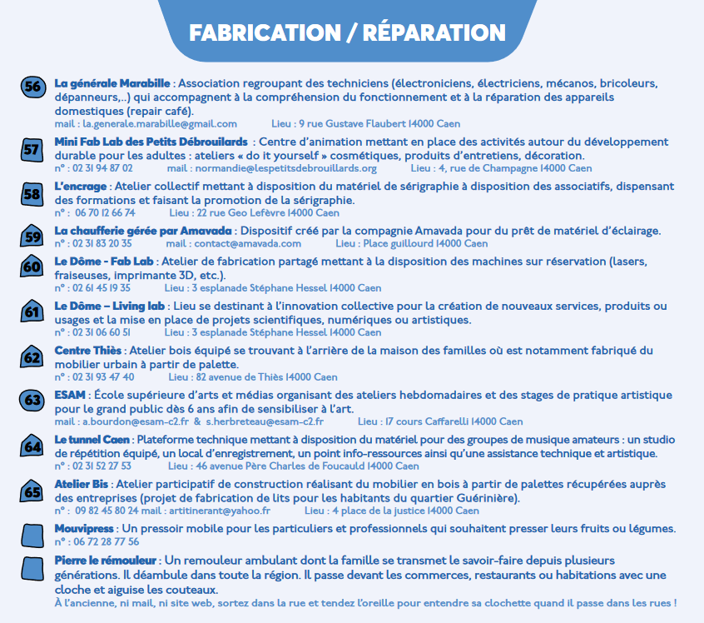
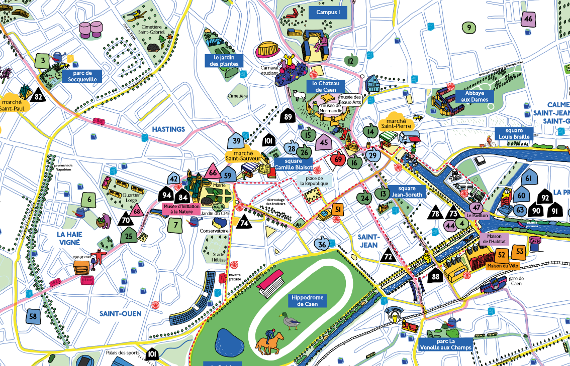
La carte et l’action publique : « Caen, quartiers en transition »

Slide 24
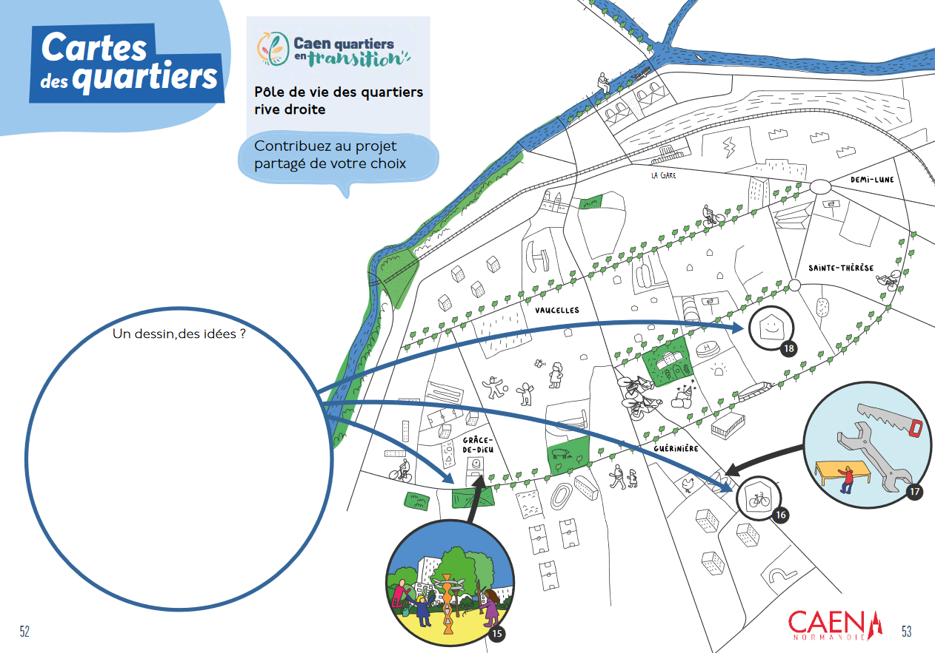

Slide 25

L’énergie pour faire quartier ?
Dans le cadre de « Caen, quartier en transition », un programme POPSU a été lancé sur trois ans sur les communautés d’usagers de l’énergie dans cinq quartiers prioritaires de la ville de Caen.
L’objectif est de réduire les factures énergétiques et de créer des collectifs plus résilients.
Une série d’enquêtes et d’entretiens a été réalisée pour rendre compte des pratiques ordinaires.
Les entretiens ont fait émerger des communautés d’usage et de solidarité géographiques ou agéographiques.
Le bon périmètre n’est donc pas toujours le quartier (rivalités intraquartiers).
Ce qui fait quartier : identité commune, habitudes similaires, logistique partagée, intérêts bien compris, stigmatisation externe, polarités fédératrices, événement catalyseur.

Slide 26
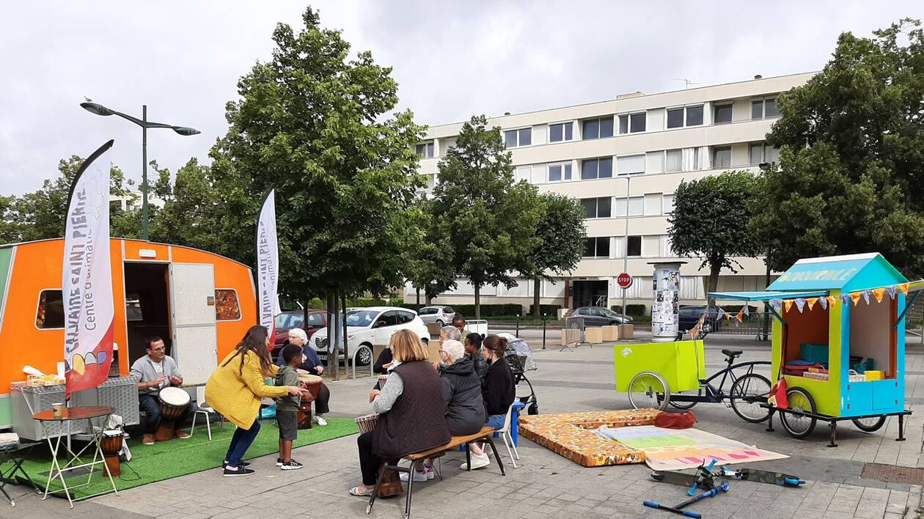
Labellisation de centralités de quartier existantes : centres socio-culturels, MJC, maisons de quartiers, bibliothèques de quartiers, maisons des familles, jardins partagés.
Programme d’activités autour de quatre thématiques de la vie quotidienne : alimentation, objets du quotidien (réemploi, partage), accès à la terre et aux espaces verts, éducation à l’environnement dans les écoles.
Faire de l’écologie sans le dire et partir des pratiques habitantes : garages clandestins, culture en pied d’immeuble, covoiturage, repas collectifs.
Former les habitants qui le souhaitent pour reconnaître leur engagement et leur délivrer des open badges (en lien avec des tiers-lieux).
Affronter des questions culturelles délicates : accès difficile à la terre, multiculturalité, leviers religieux, réparations mémorielles, inscription dans plusieurs territoires.
Accompagner l’encapacitation : investissement dans les lieux labellisés et co-construction avec les habitants.
L’écologie populaire au cœur de la démarche des lieux-relais et des recherches-actions
Centre Thiès, Caen.

Slide 27

Des lieux relais de transition
Un partenariat sur le temps long entre trois structures pilotes associatives ou coopératives et la Ville de Caen
Trois objectifs : se former et transmettre, activer et révéler, réaliser et coopérer
Une charte de partenariat autour des valeurs de la coopération
Un travail autour des récits : cartographie des pratiques ordinaires, réflexion sur les compétences de demain, recherche-action sur les communautés de sobriété énergétique, résidences artistiques sur l’espace public de demain

Slide 28
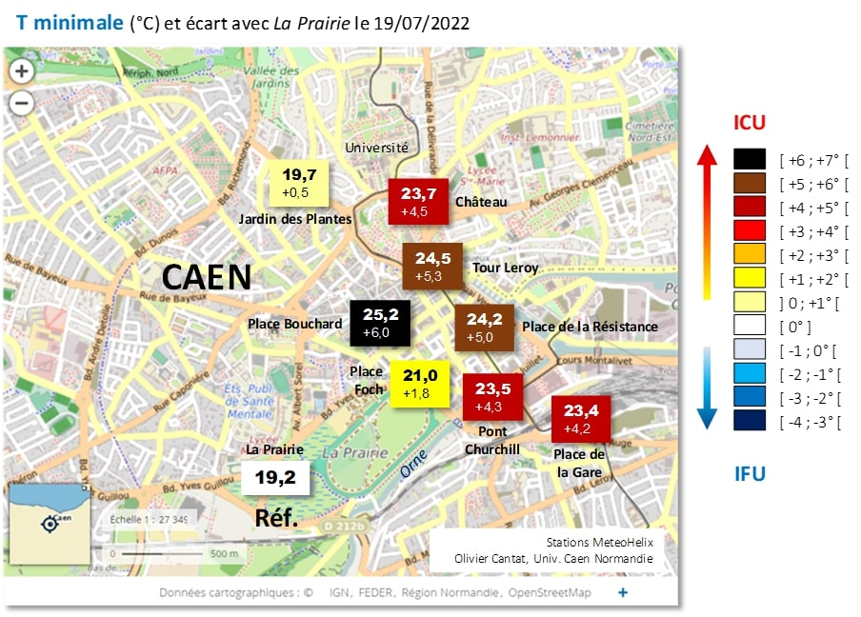
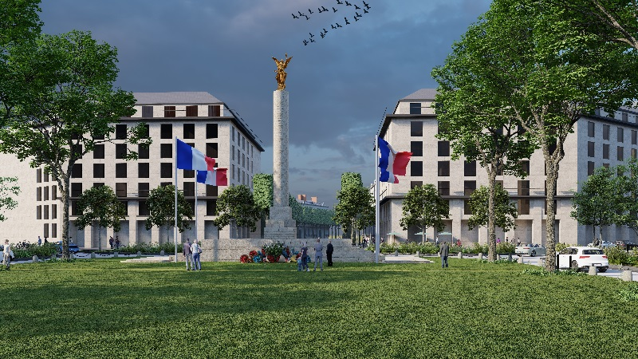

Slide 29
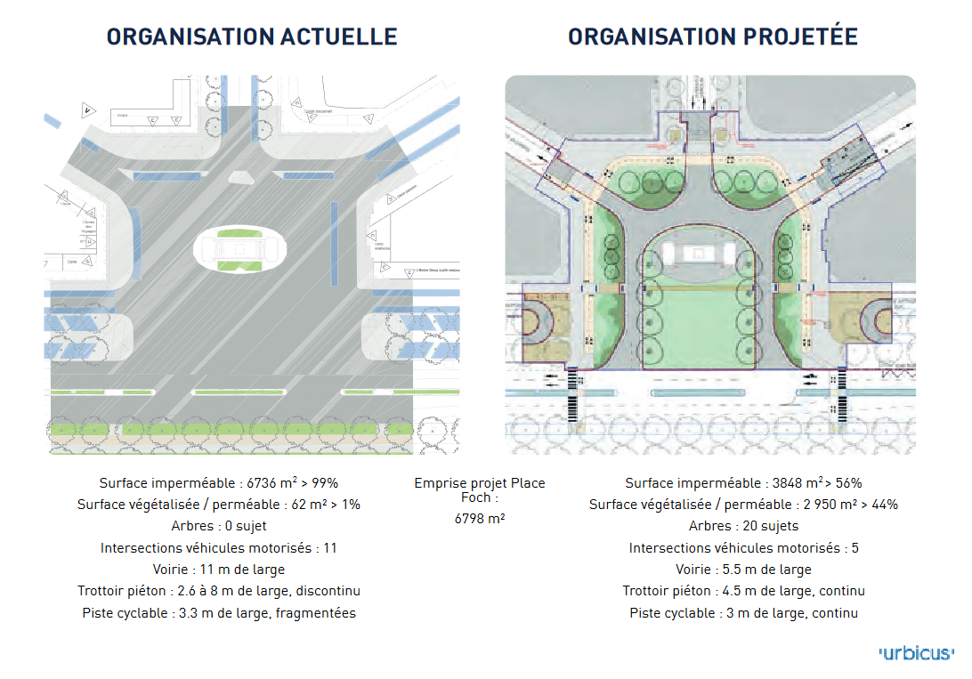
Aménagement de la place Foch

Slide 30
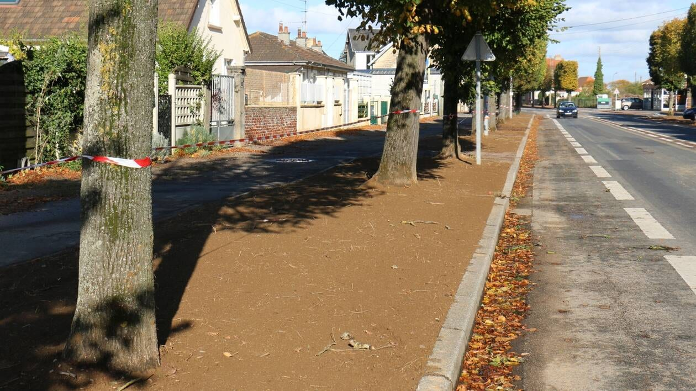

Slide 31
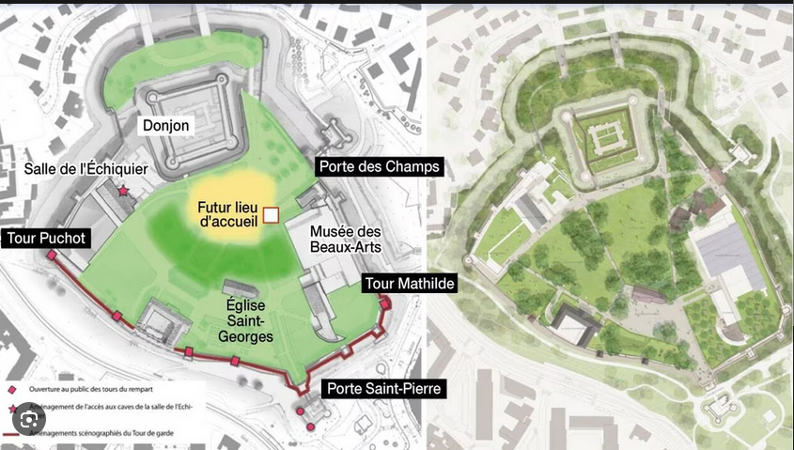

Slide 32
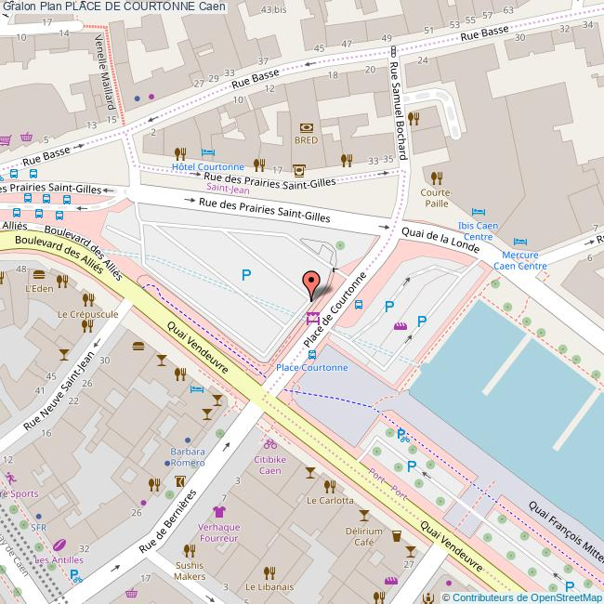

Slide 33
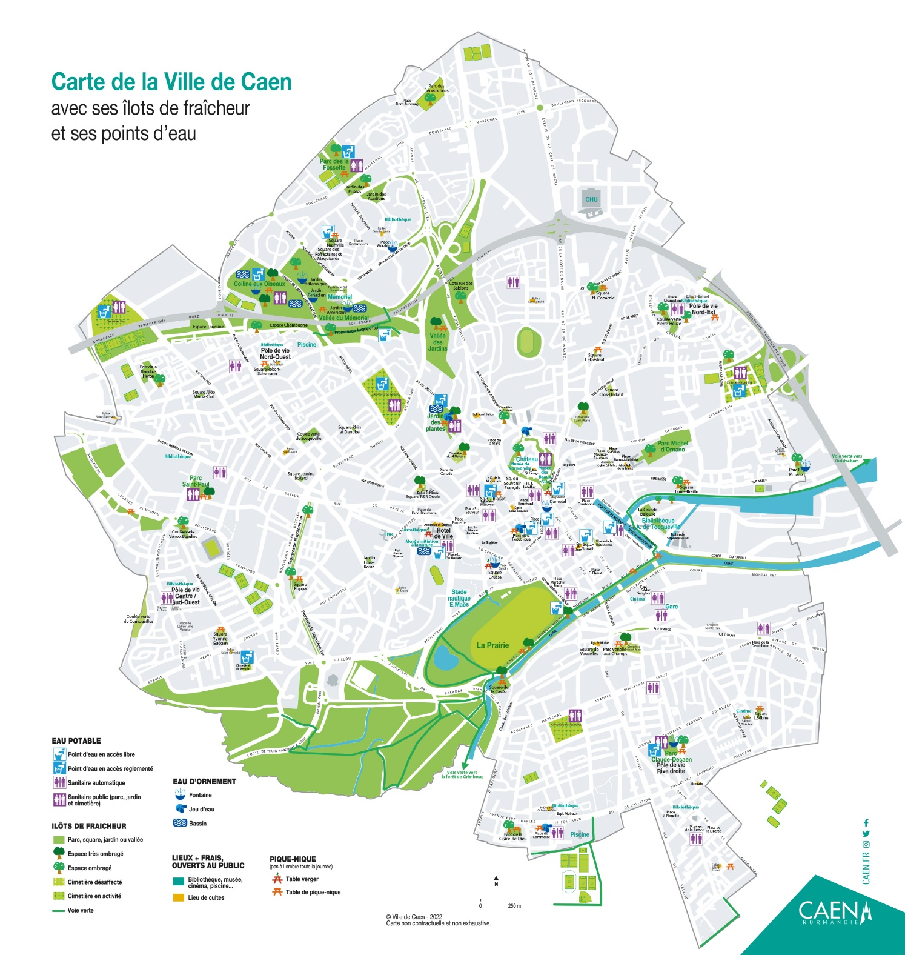

Slide 34
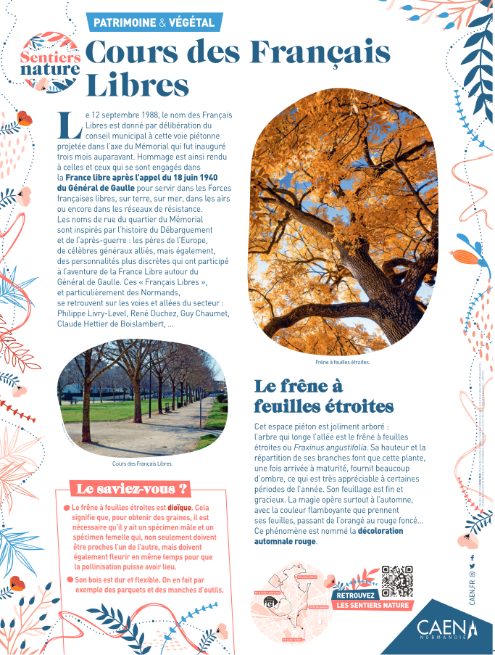
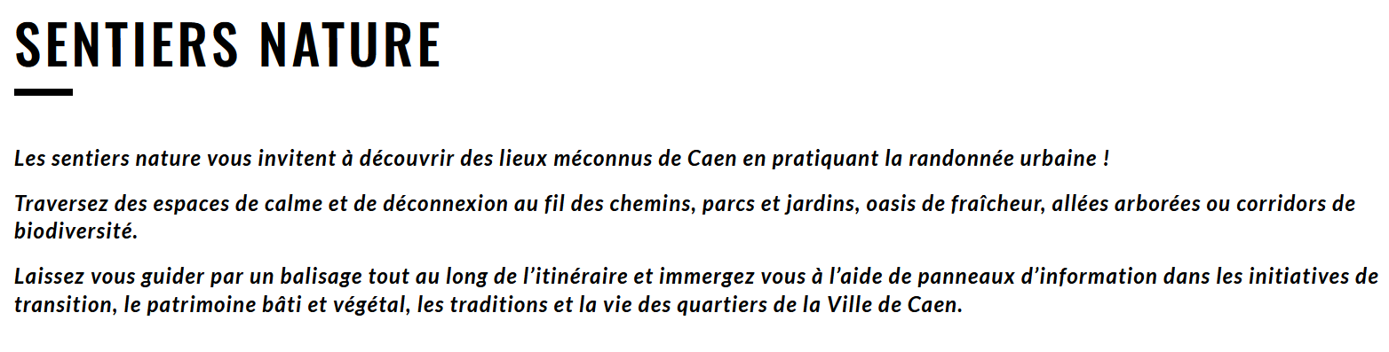

Slide 35
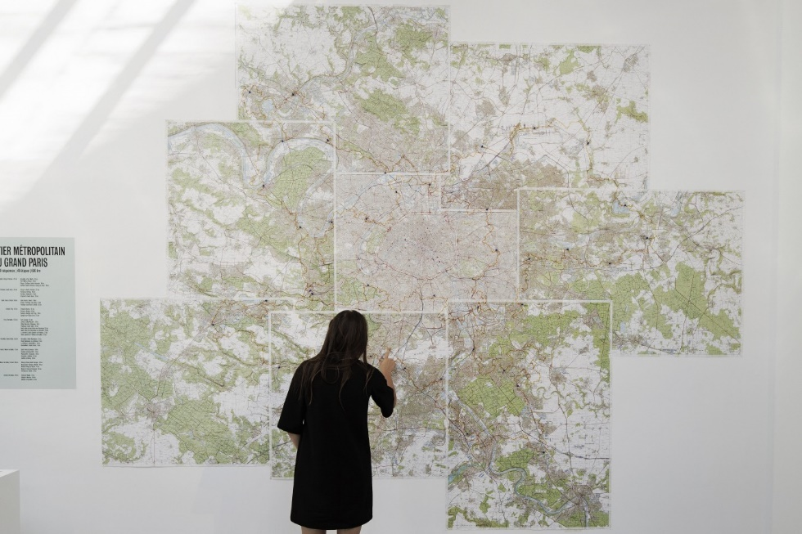

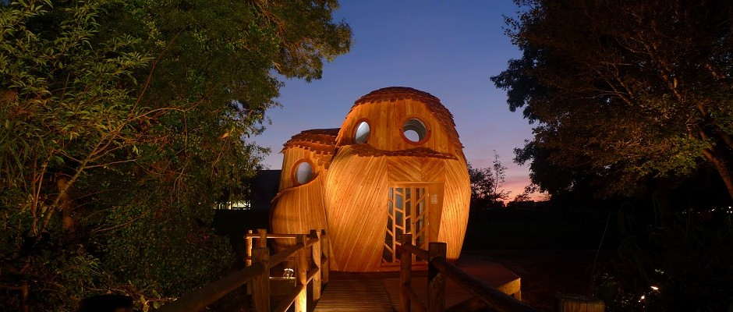
Développer une offre éducative et culturelle : les sentiers urbains
- Lecture du territoire et du patrimoine
- Infrastructure de mobilité
- Éducation à la nature et au vivant
- Espace d’expériences
- Vecteur d’inclusion sociale
- Objet de participation citoyenne (veilleurs, sentinelles, contribution au tracé)
- Valorisation des actions de transition et espace d’expérimentation écologique

Slide 37
La carte pour dépasser l’effet NIMBY et définir des cohérences locales
La négociation à l’échelle de la rue :
Réseaux souterrains
Hiérarchie du trafic routier
Places de stationnement
Voies cyclables
Débitumisation/Végétalisation
Intégration d’espaces publics
Desserrement des espaces intersticiels dans une perspective de « densité acceptable »
Programme de débitumisation de la Ville de Caen, © Escach, 2023.

Slide 38
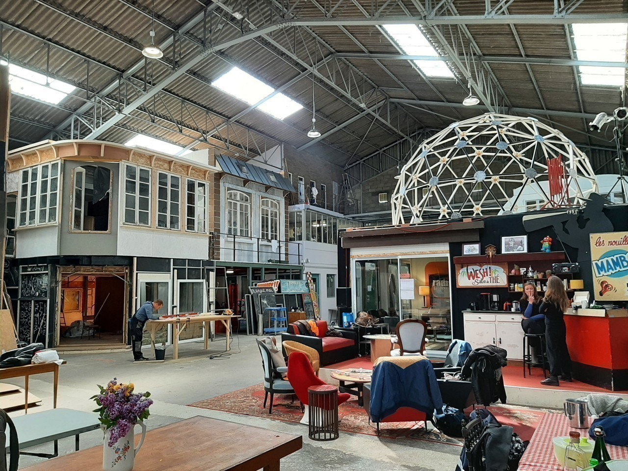
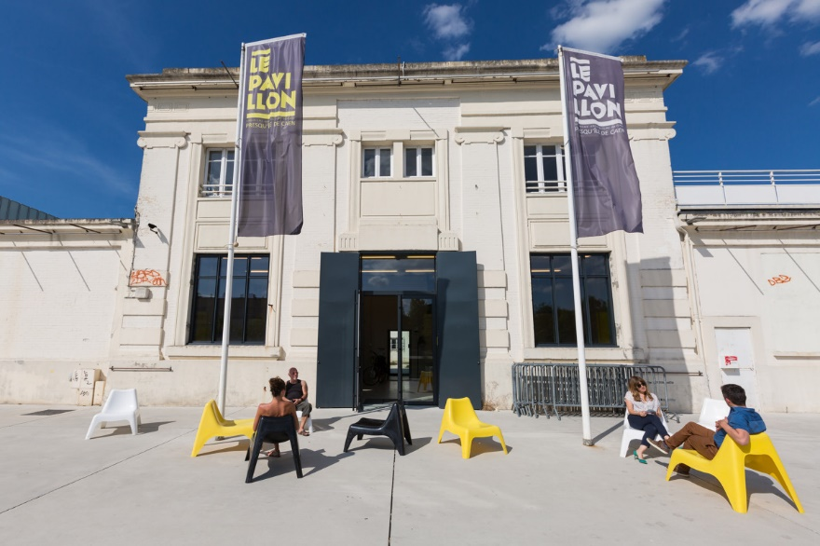
03.
Le renoncement à travers la Presqu’île
Le Bazarnaom et le Pavillon, © CLM, 2024

Slide 41
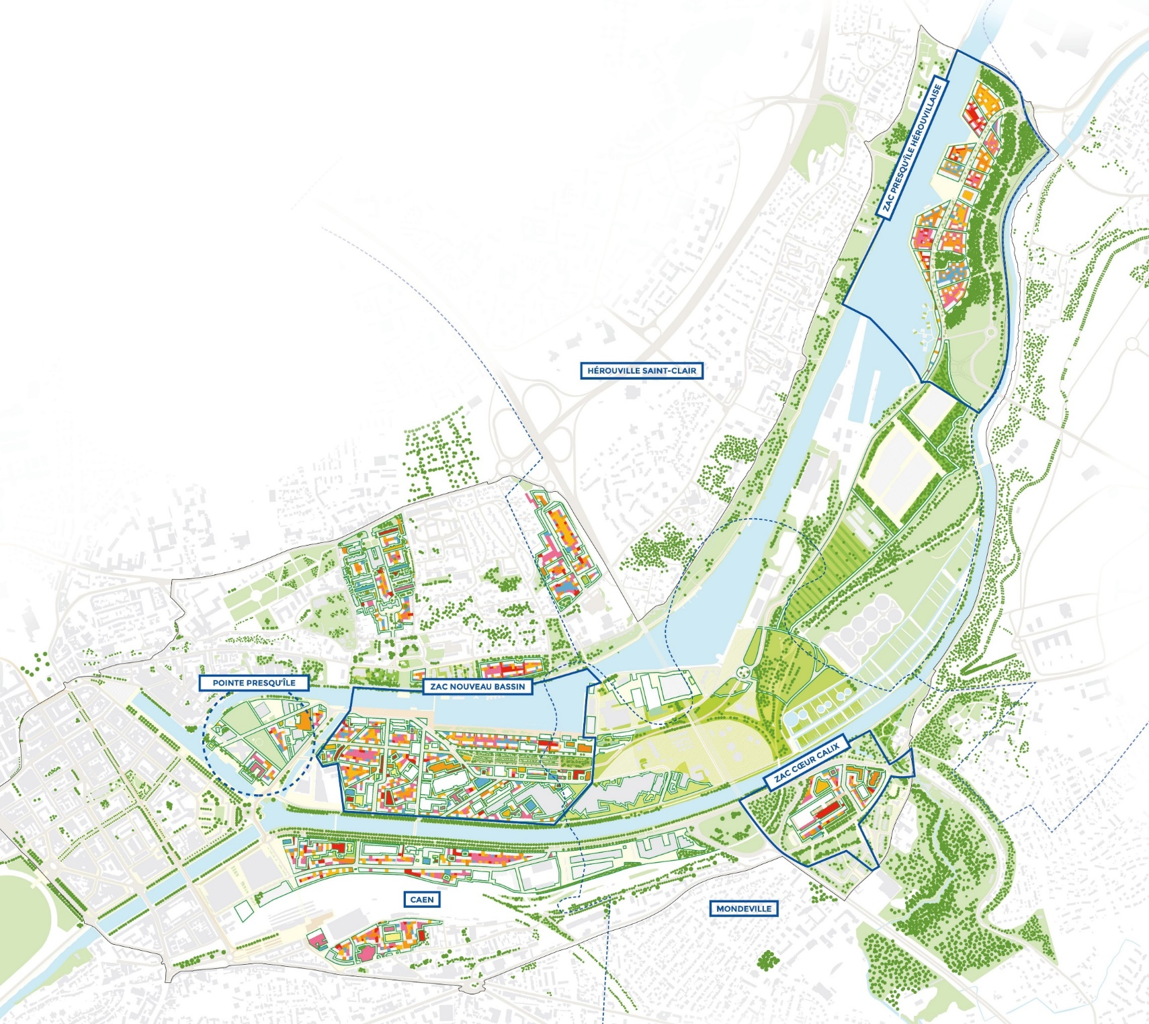

Slide 42
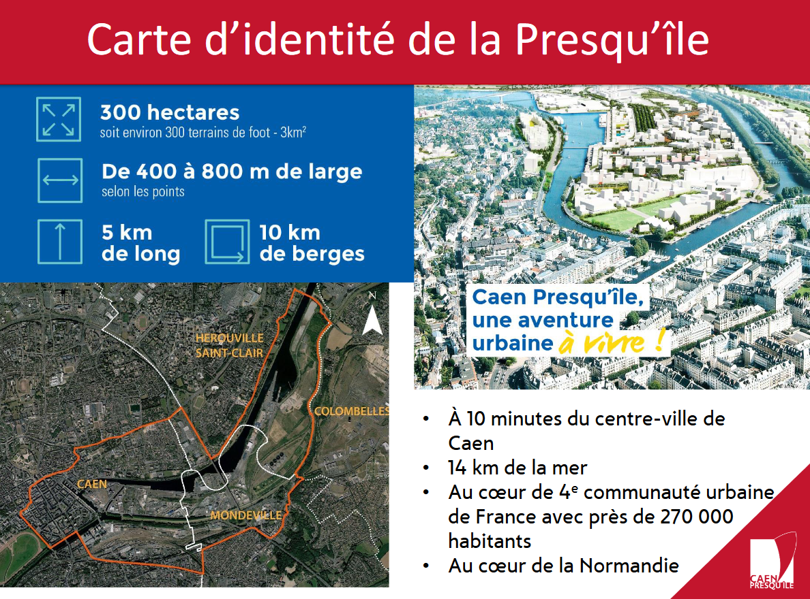

Slide 43
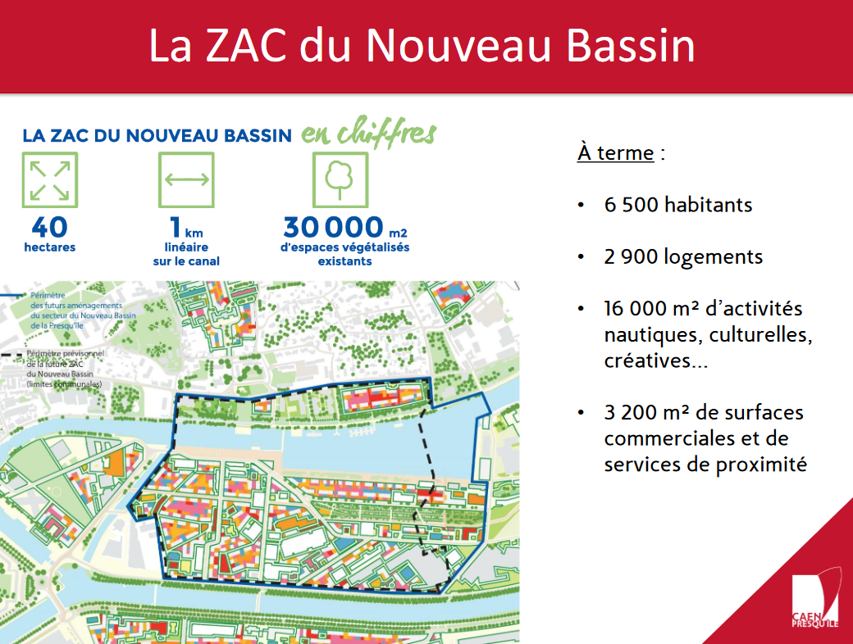

Slide 44
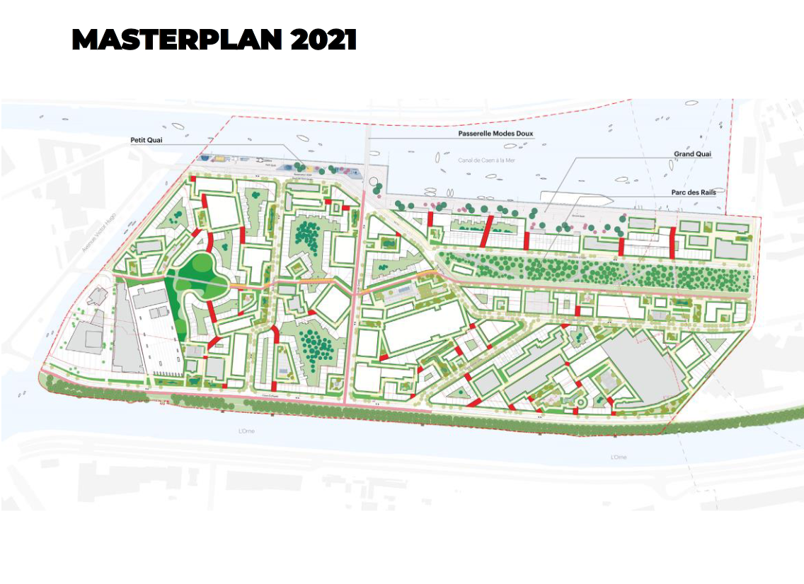

Slide 45
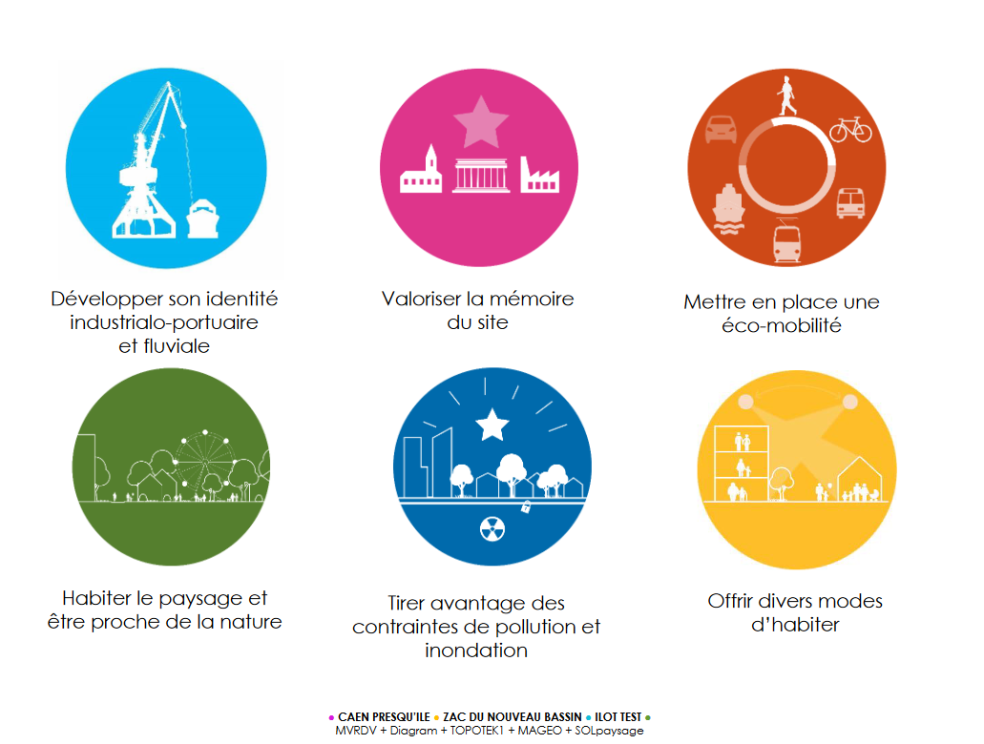

Slide 46
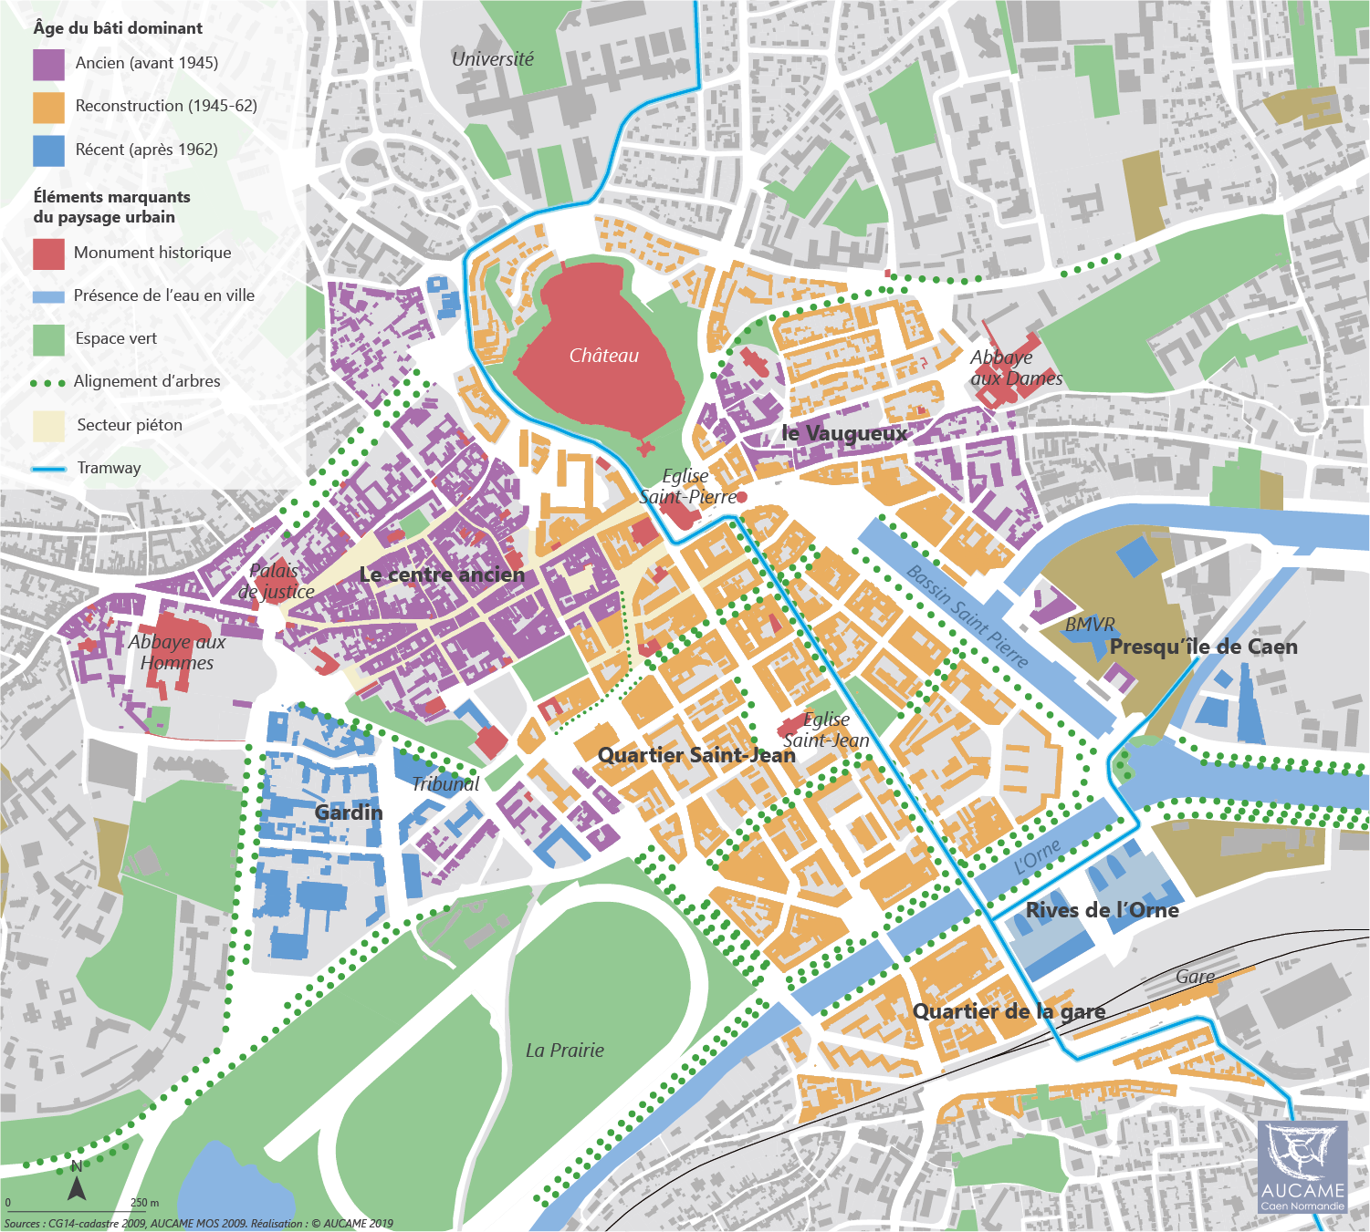
Un exemple de redirection : la mise sur pause de la Presqu’île
Un écoquartier dont les premiers lots devaient être commercialisés en 2023 : 6500 habitants, 2900 logements, 3200 m² de surfaces commerciales ;
Aucun obstacle réglementaire : conformité avec le PPRM, autorisations environnementales ;
Des données scientifiques nouvelles : prévisions de montées des eaux par le GIEC normand (+1,8 m à +2m en 2100), présence quotidienne de l’eau, rôle de la Presqu’île dans la protection de l’hypercentre de Caen ;
Un défi scientifique (étude hydraulique, croisement des enjeux), social (nouveaux imaginaires, reconquête culturelle) et opérationnel (urbanisme transitoire et autorisations d’occupation temporaire, modèle économique et assuranciel) ;
Une redécouverte de l’existant : travail sur les traces, renaturation, rôle de la brise de mer.

Slide 47
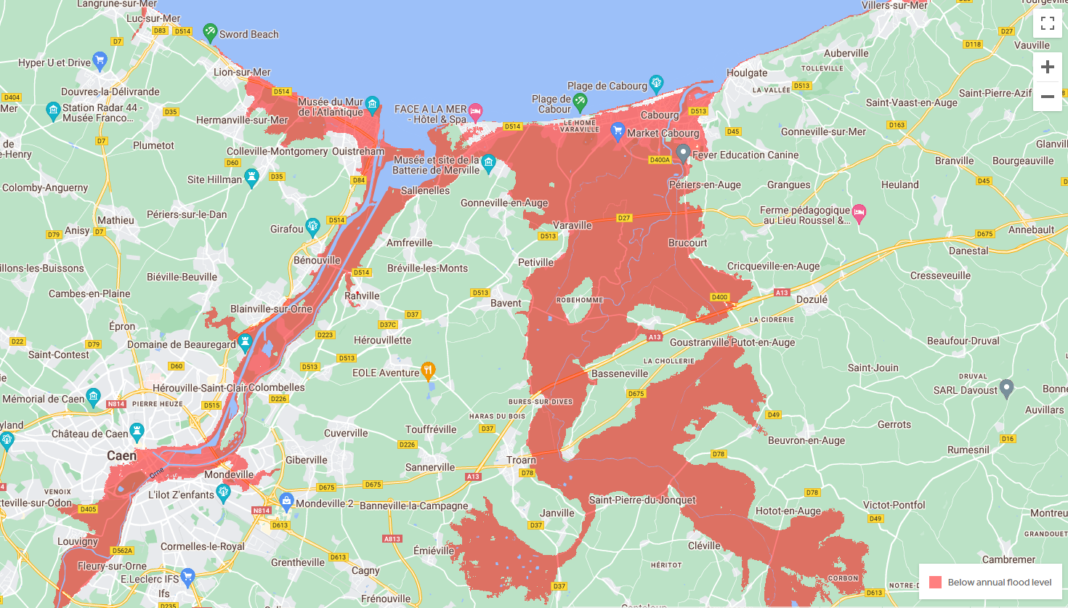
La montée des eaux à Caen
Prévision à l’horizon 2100 – SSP5 ; Référence : https://coastal.climatecentral.org/map/ (consulté en 2024)

Slide 48

La montée des eaux à Caen
Prévision à l’horizon 2100 – SSP5 ; Référence : https://coastal.climatecentral.org/map/ (consulté en 2024)

Slide 49


Slide 50


Slide 51


Slide 52


Slide 53


Slide 54


Slide 55


Slide 56


Slide 57
Un site emblématique : la Presqu’île
Décélération
La culture comme synchronicité
Relais timides à l’annonce de la mise sur pause
Millénaire de la Ville de Caen : week-end maritime, Débord(i)ons, Place imaginaire
Traces
La culture comme patrimoine commun
Réutilisation des rails (parc des rails)
Pont entre l’histoire industrielle et l’histoire écologique
Traces constructives (café maritime, navale caennaise)
Sentiers Terre & Mer
Un laboratoire de l’Écologie culturelle?
Attachements
La culture comme résonance sensible
Lieux d’engagement citoyen comme le Bazarnaom ou le Dôme
Inclusion de l’ensemble des publics
Œuvres artistiques (Palma…)
Processus
La culture comme mise en mouvement
Périodes d’urbanisation et de replis d’ici à 2100
Modification des points de centralité et de gravité
Investissement de sites transitoires

Slide 58


Partager le démantèlement

Slide 59
La Presqu’île pour une nouvelle politique des rythmes
Tout d’abord, la mise sur pause en 2023 a engendré une forme de brèche dans l’accélération
Le renoncement au projet initial prend acte de l’indisponibilité du monde au sens d’Harmut Rosa.
Le quartier ne s’inscrit plus dans un traitement linéaire
La Presqu’île ne connaîtra ni pose de la première pierre, ni lancement, ni coupure de ruban, ni inauguration. Elle n’est plus un projet qui aboutira à une livraison mais un aménagement itératif et dynamique.
Les acteurs qui investiront le quartier seront amenés à s’y installer provisoirement avant d’amener leurs compétences dans d’autres espaces de la ville ou à faire muter leurs compétences pour les rendre compatibles avec la renaturation et l’accueil de l’eau.
Cela donne un sentiment de vertige politique : comment construire un horizon et un tempo politique dans une ère où le narratif n’est plus assuré par le grand projet, la grande opération urbaine, la nouvelle zac ou l’équipement ?
Enfin la Presqu’île pose la question d’un équilibre entre les rythmes
Cet équilibre est un défi pour la collectivité elle-même : elle doit engager un développement économique rapide pour rendre viable un modèle sur 30-40 ans. Dans le même temps, l’acquisition, le traitement et la coordination de la connaissance scientifique (étude hydraulique, étude multirisque) prend du temps et affine la compréhension du phénomène et des marges de manœuvre.
Cet équilibre est aussi à trouver avec les acteurs et habitants. La mise sur pause a donné le temps nécessaire à l’éclosion du désir d’habiter.

Slide 60
La Presqu’île au cœur de notre politique internationale
=) Des jumelages climatiques basées sur des trajectoires similaires entre communes
La ville d’Odense au Danemark nous a ainsi contacté en 2022 de manière étonnante. Elle avait croisé environ 200 critères. L’analyse de ces indicateurs à une échelle européenne avait désigné Caen comme le futur climatique d’Odense.
=) Deuxième forme : des hubs opérationnels associant chercheurs, élus et habitants autour de défis communs
Il s’agit ici de dépasser le jumelages classiques pour intégrer les partenariats dans une logique opérationnelle. Avec notre ville jumelle de Würtzbourg, nous portons aujourd’hui un projet pluridisciplinaire :
l’intérêt de développer des jumeaux numériques dans l’aide à la décision face à des situations multirisque,
l’évolution de l’espace public pour une plus grande robustesse du territoire,
l’implication sociale (parfois appelée acceptabilité sociale) dans les recompositions spatiales et en anticipation du repli,
les dispositifs de coopération entre collectivités locales et établissements d’enseignement supérieur et de recherche (type policy lab ou transformation lab).
=) Enfin, nous profitons de nos liens anciens avec l’Europe du Nord pour initier une mise en réseau plus large des collectivités engagées dans la transformation écologique à l’échelle européenne en lien avec l’histoire du quartier.
Caen a une longue tradition historique liée à l’Europe du Nord et les Etats baltes. Notre identité scaendinave peut permettre de mener en particulier des actions qui relève de l'Écologie culturelle.

Slide 61
La Presqu’île au cœur de notre politique internationale
Tout d’abord, le déploiement de recherche-action avec nos partenaires pour horizontaliser et décloisonner nos pratiques de l’action publique en associant chercheurs, élus, techniciens, artistes autour d’enjeux complexes d’orientation.
Il s’agit de passer du jumelage des villes au jumelages des directions et d’associer l’ensemble des échelles (Ville, CU, Caen Métropole).
Ensuite, le rapprochement de la politique internationale des enjeux les plus stratégiques de la Ville et de la Communauté urbaine. La diplomatie locale peut être perçue comme un axe anecdotique à une époque où la situation sociale d’une partie de nos habitants se dégrade.
Il convient donc d’associer proximité et réseaux européens ou internationaux en montrant que ceux-ci sont à même de répondre aux problématiques quotidiennes et de dessiner l’avenir. Des fonds européens sont en particulier à aller chercher : CERV, initiatives urbaines européennes, nouveau bauhaus, horizons Europe.
Enfin, la redirection de la Presqu’île est l’histoire d’une réconciliation avec le vivant et avec l’Orne, comme avec les générations précédentes (la mémoire ouvrière), ce qui constitue une forme de pacification.
Cela peut être l’occasion de défendre une autre vision de la paix, incarnée jusqu’à l’échelle locale dans l’espace public, le partage des fonctions et des usages, l'expérience de la démocratie locale et le dialogue avec le milieu. Caen qui accueille le forum pour la Paix peut défendre ainsi une traduction opérationnelle et renouvelée de la notion de paix.

Slide 62

Rétraction spatiale, réorganisation spatiale et nouvelles centralités

Slide 63





L’imaginaire climatique dans un contexte de montée des eaux
Climate-City, Middelfart, 2023
Middelfart, Danemark

Slide 64



Slide 65


Slide 66


La naissance de nouveaux récits biorégionaux
Collectif Nous sommes Orne, 2024.

Slide 67
Une société locale de l’éveil
La Presqu’île comme laboratoire de pratiques qui inspire le reste de la ville : L’enjeu est de passer de l’action publique à l’action avec les publics, de la décision à l’orientation, de la démocratie participative (avec laquelle il faut en finir pour reprendre l’expression de Nicolas Rio) vers la démocratie contributive
Des exercices politiques à concevoir comme un ensemble de recherches-actions ou de recherches-interventions nourries par des hubs et associant habitants, élus, scientifiques et artistes.
Un décloisonnement nécessaire des compétences : artistes, communicants, élus, scientifiques réunis autour de « recherches-actions » ou de « hubs » sur le territoire. Des hybridités de profils : des artistes-élus-scientifiques-communicants.
L’usage de nouveaux formats et de nouvelles compétences : cartes, BD, bibliothèques d’oralité
Une nouvelle temporalité de l’action publique : non plus seulement l’appui d’un projet urbain ou d’un marketing urbain mais un processus continu vivant et apprenant (la Presqu’île ne connaîtra ni lancement, ni inauguration ; « Je serai le seul directeur de SPL de France à être connu pour n’avoir rien fait » Thibaut Tiercelet, directeur SPL Caen Presqu’île).
Une perspective élargie de la communication au-delà du vivant humain : prise en compte du vivant non-humain, des entités naturelles non-vivantes, des générations futures…

